Slide 1

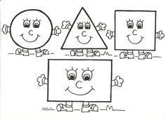
Figuras Geométricas
Ámbito: Interacción y Comprensión del Medio.
Núcleo :Pensamiento Matemático.Nt1-Nt2.

Slide 2
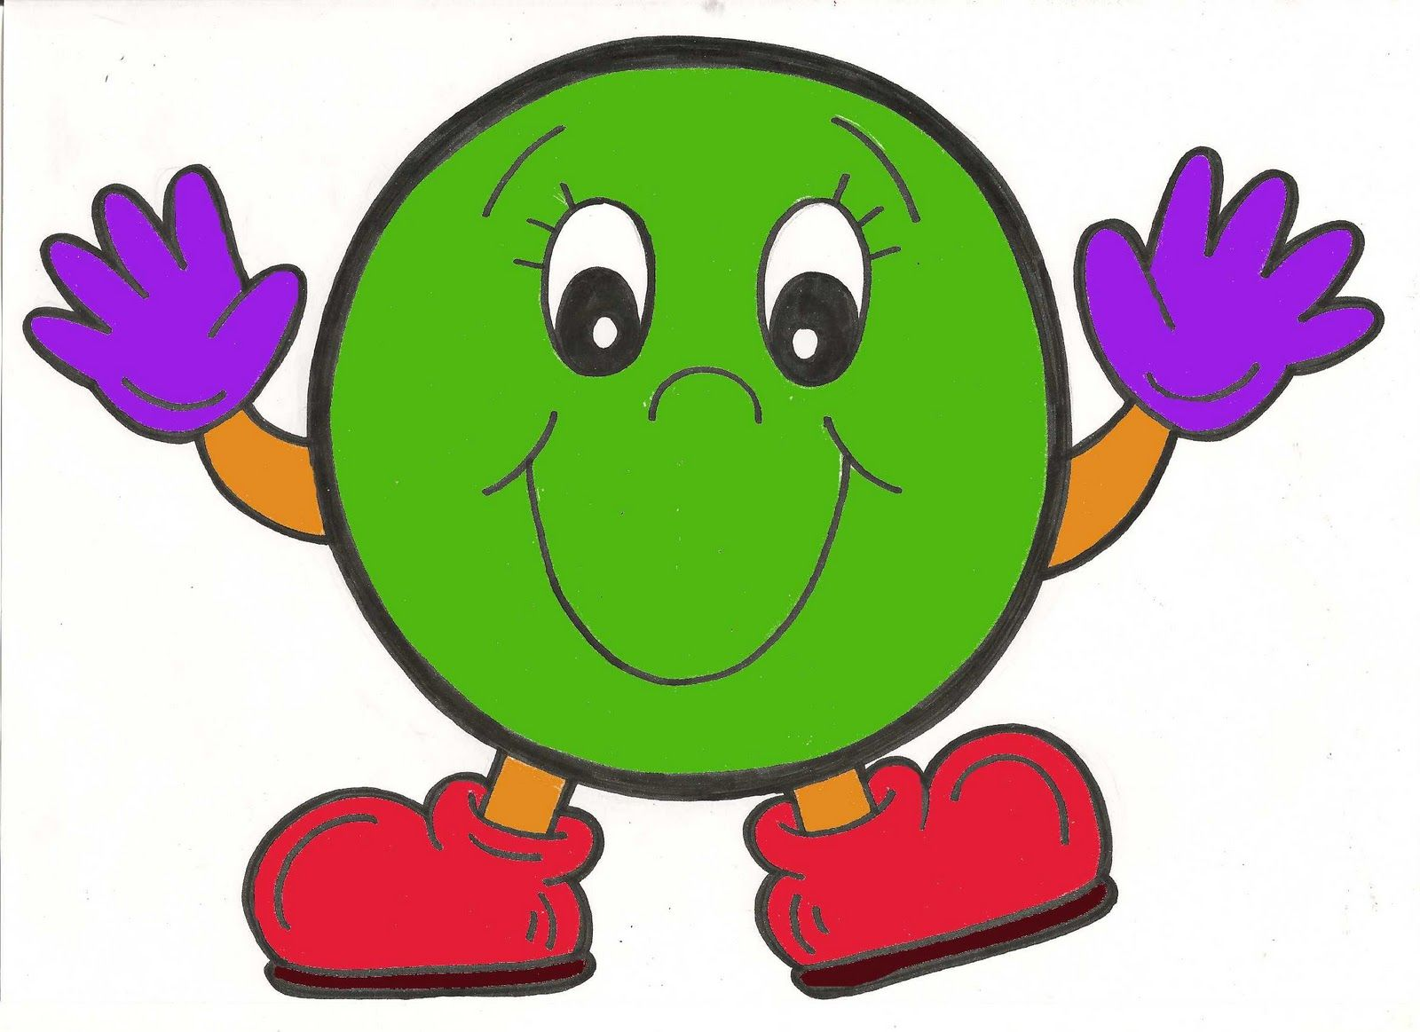
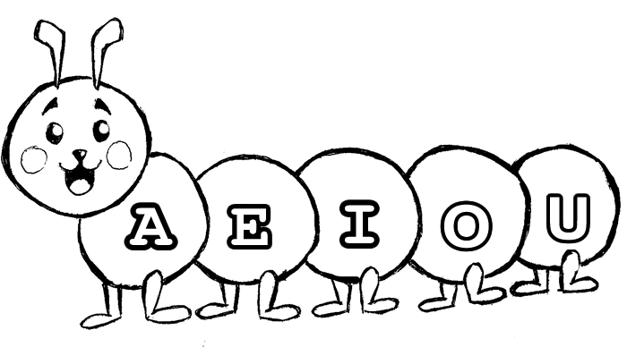
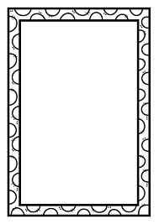
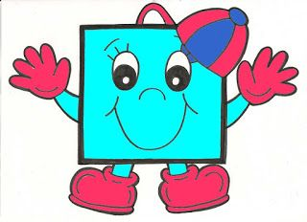
Si observas bien, en todo tu alrededor existen muchas formas planas, entre ellas las figuras geométricas aquí encontrarás algunas….
Círculo
Cuadrado

Slide 3
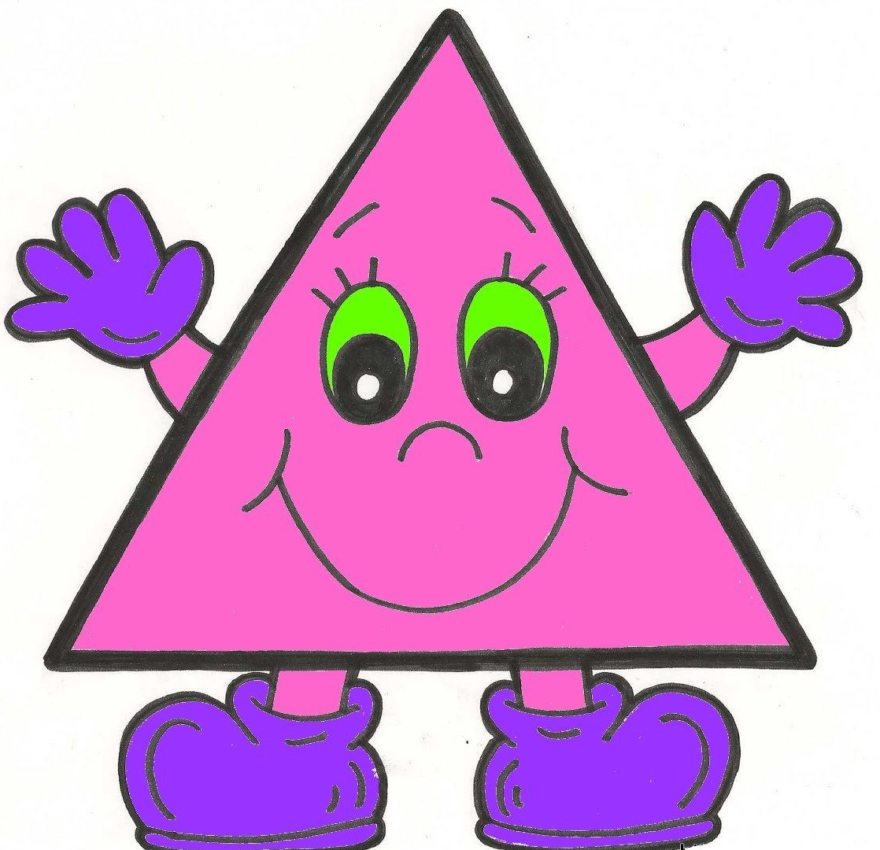
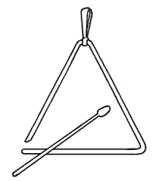
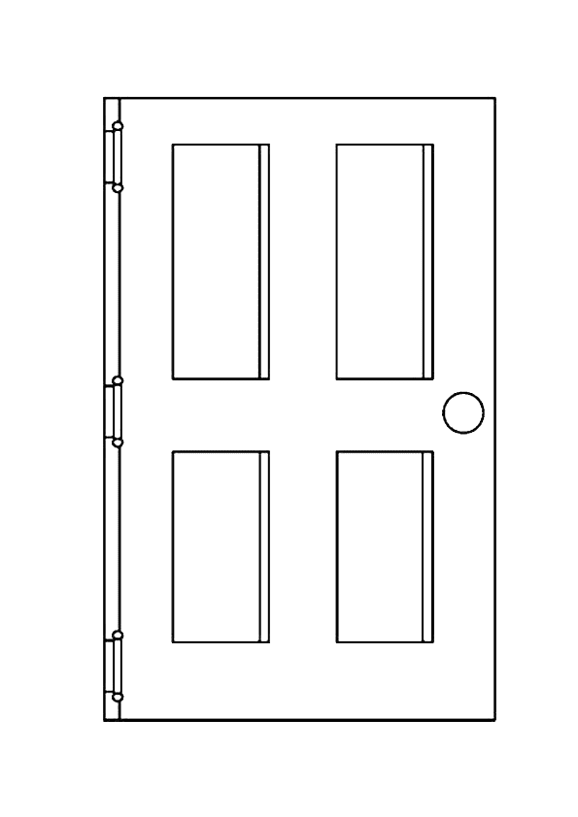
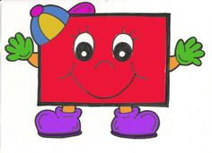

Triángulo
Rectángulo

Slide 4
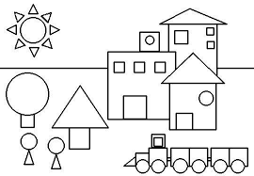
descubre los círculos y cuadrados….

Slide 5
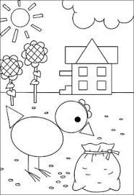
descubre los triángulos y rectángulos…

Slide 6
RECUERDA…..
El círculo es una superficie cerrada
y no tiene lados .
El cuadrado tiene cuatro lados iguales.
El triángulo tiene tres lados iguales.
El rectángulo tiene dos lados largos iguales
y dos lados cortos iguales.
https://www.youtube.com/watch?v=DDvYfyNkv1Q

